Slide 1




MAPEAMENTO DE TENDÊNCIAS NO ECOSSISTEMA DE INOVAÇÃO PARA SUPORTAR OS PROCESSOS DE INOVAÇÃO ABERTA - UMA COLABORAÇÃO ENTRE PETROBRAS E IEBT
Gabriel Dias Rezende; Pollyana Heloisa de Jesus Silva; Thais Machado Botelho; Tamires Berno Nunes Carminati; Viviane Masseran Antunes Parreiras
Petrobras e Instituto para Empresas de Base Tecnológica (IEBT)

Slide 2


Contexto & Desafio
Identificar e antecipar tendências.
Integrar a inteligência estratégica às demandas de inovação e do mercado.
Fortalecer o ecossistema.
Aliar a inovação aberta às tendências do setor energético.

Slide 3


Objetivo da Iniciativa
1
Ter uma visão sistêmica e prospectiva
Direcionar estratégia em inovação aberta com base em evidências
Fornecer subsídios técnicos para decisões estratégicas sobre os formatos e temas
Modelar colaboração externa: gerar inteligência estratégica para desenhar programas e parcerias

Slide 4

Tipo de Caso & Descrição da Prática
Aplicação de inteligência estratégica no contexto da inovação aberta, focado em um processo colaborativo de mapeamento de tendências:
OI na prática: como uma grande corporação se articula com o ecossistema para impulsionar PD&I.
Foresight estratégico: metodologias de previsão e prospecção para antecipar o futuro.
Decisões "data driven": como os insights de tendências subsidiam a priorização de investimentos e parcerias.
Notes:
Co-desenvolvimento entre Petrobras e IEBT com análise documental, uso de IA e entrevistas
Integração de fontes secundárias e escuta ativa do ecossistema de inovação aberta

Slide 5

Originalidade & Inovação
Dupla Camada de Análise
  Análise Documental Interna: Revisão de 46 relatórios nacionais e internacionais (mercado, setoriais, científicos), utilizando IA para extração de padrões e agrupamento temático.
  Escuta Ativa Qualitativa: 27 entrevistas em profundidade com atores-chave do ecossistema .
Triangulação de Dados
  Validação e contextualização das tendências identificadas.
  Comparativo de visão global e estruturada com as especificidades do ecossistema.
Notes:
Uso de IA para análise de grandes volumes de dados
Combinação de escuta ativa do ecossistema de inovação e análise documental para insights de tendências que impactem a inovação aberta

Slide 6

Colaboração & Engajamento
1
Petrobras: líder no setor de O&G, com um robusto programa de inovação aberta através do Conexões para Inovação.
IEBT: consultoria de Inovação Corporativa e Transformação Digital com expertise em desenvolvimento de projetos inovadores e aceleração de empresas.
Ecossistema nacional de inovação: hubs, aceleradoras, fundos de CVC, parques tecnológicos e órgãos públicos.
Governança compartilhada e co-criação entre atores.

Slide 7


Demonstração de Resultados
1ª Etapa (Análise Documental): Sustentabilidade, Computação Avançada, Ecossistemas de Startups, Finanças e Negócios, Indústria e Inovação Aplicada
Destaques: Gêmeos Digitais, Captura de Carbono (CCUS), Economia Circular, Tokenização de Ativos, IA Generativa.
2ª Etapa (Entrevistas Qualitativas): Tecnologias Emergentes, Sustentabilidade, Cultura de Inovação, Modelos de Colaboração, Formação Técnica e Políticas Públicas.
Destaques: IA, Computação Quântica, Hidrogênio Verde, Bioeconomia, Eficiência Operacional, Transição Energética
Subsídios concretos para programas, editais e parcerias mais alinhadas com os desafios da inovação aberta.
Notes:
um com base em 46 documentos nacionais e internacionais, outro com 27 entrevistas com atores do ecossistema de inovação
Macrotemas identificados: sustentabilidade, computação avançada, ecossistemas de startups, finanças e negócios, indústria e inovação aplicada;
além de tecnologias emergentes, cultura de inovação e políticas públicas
Tendências específicas: gêmeos digitais, tokenização de ativos energéticos, blockchain para rastreabilidade, automação com IA generativa, e CCUS (captura e armazenamento de carbono)
Complementaridade entre análise documental e escuta ativa, gerando inteligência estratégica robusta e contextualizada

Slide 8
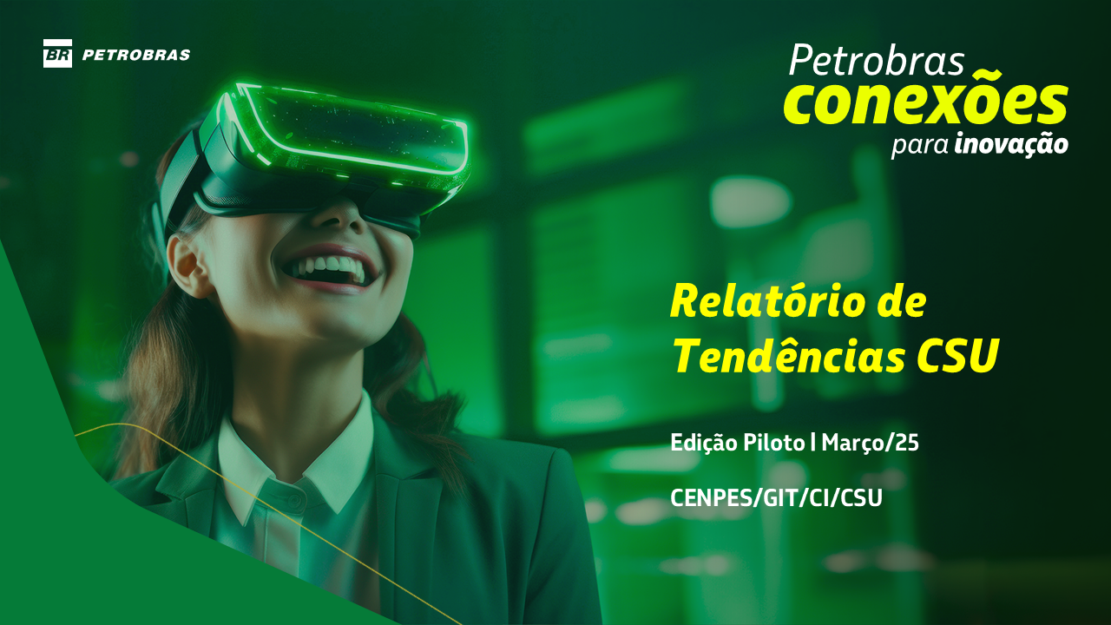

Demonstração de Resultados
1ª Etapa (Análise Documental): Sustentabilidade, Computação Avançada, Ecossistemas de Startups, Finanças e Negócios, Indústria e Inovação Aplicada.
Destaques: Gêmeos Digitais, Captura de Carbono (CCUS), Economia Circular, Tokenização de Ativos, IA Generativa.
2ª Etapa (Entrevistas Qualitativas): Tecnologias Emergentes, Sustentabilidade, Cultura de Inovação, Modelos de Colaboração, Formação Técnica e Políticas Públicas.
Destaques: IA, Computação Quântica, Hidrogênio Verde, Bioeconomia, Eficiência Operacional, Transição Energética
Subsídios concretos para programas, editais e parcerias
mais alinhadas com os desafios da inovação aberta.​
Notes:
um com base em 46 documentos nacionais e internacionais, outro com 27 entrevistas com atores do ecossistema de inovação
Macrotemas identificados: sustentabilidade, computação avançada, ecossistemas de startups, finanças e negócios, indústria e inovação aplicada;
além de tecnologias emergentes, cultura de inovação e políticas públicas
Tendências específicas: gêmeos digitais, tokenização de ativos energéticos, blockchain para rastreabilidade, automação com IA generativa, e CCUS (captura e armazenamento de carbono)
Complementaridade entre análise documental e escuta ativa, gerando inteligência estratégica robusta e contextualizada

Slide 9


Escalabilidade & Replicabilidade
A metodologia de triangulação e análise (documental + entrevistas) pode ser adaptada por diversas empresas e setores.
A colaboração com parceiros especializados potencializa a capacidade de inteligência.
A relevância da atualização periódica das análises, uso de tecnologias preditivas e expansão de parcerias mantendo a vantagem competitiva.
Mapa de tendências, scouting e radar tecnológico como sistema integrado de inteligência para OI.
1

Slide 10

Lições Aprendidas & Recomendações Práticas
Ser colaborativo, o mapeamento de tendências gera valor estratégico real para grandes corporações.
A inteligência não pode ser uma atividade isolada e sim intrínseca à cultura, à estratégia e à operação da empresa, principalmente para a inovação.
Superação de desafios metodológicos com colaboração continua.
Importância da escuta ativa e integração de metodologias.
Moldar o futuro da indústria exige visão de longo prazo, capacidade técnica, diálogo aberto e experimentação de novos modelos de negócio e governança.

Slide 11

Encerramento & Contato
Valor estratégico para a Petrobras e comunidade de inovação
  Vislumbrar = antecipar cenários e tendências emergentes
  Conectar = fortalecer parcerias e ecossistemas
  Adaptar = agregar insights e reformular estratégia de forma iterativa
  Liderar = impulsionar a transformação da indústria com responsabilidade e visão
Próximos passos: atualização contínua e novas parcerias

Slide 12
Obrigada!

